Slide 1
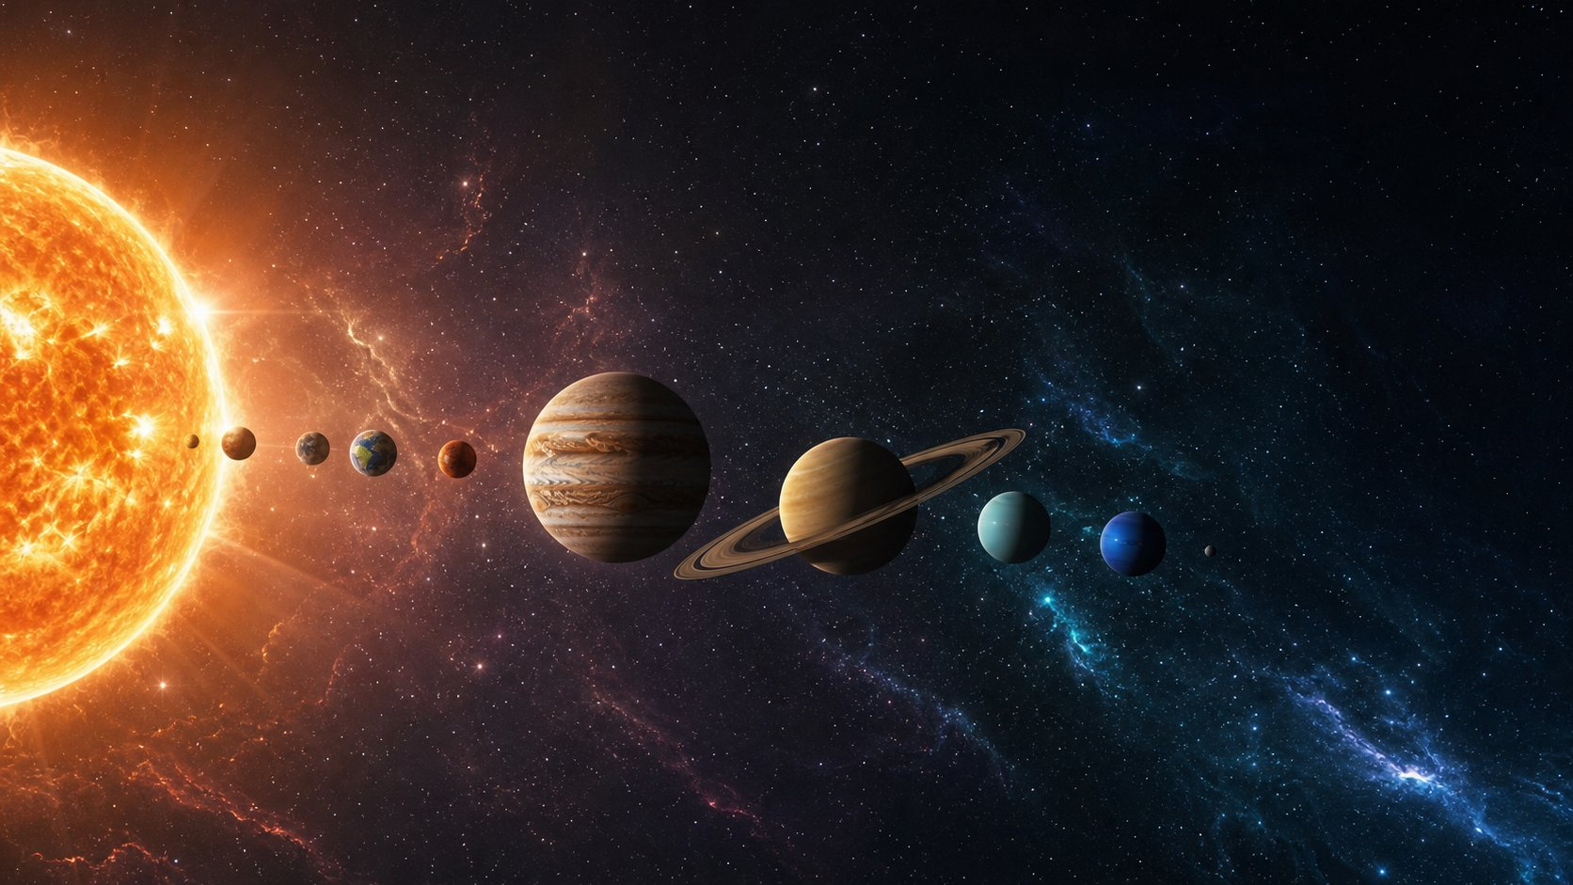
КОСМОС
Путешествие по Солнечной системе
интерактивная презентация • 2026

Slide 2
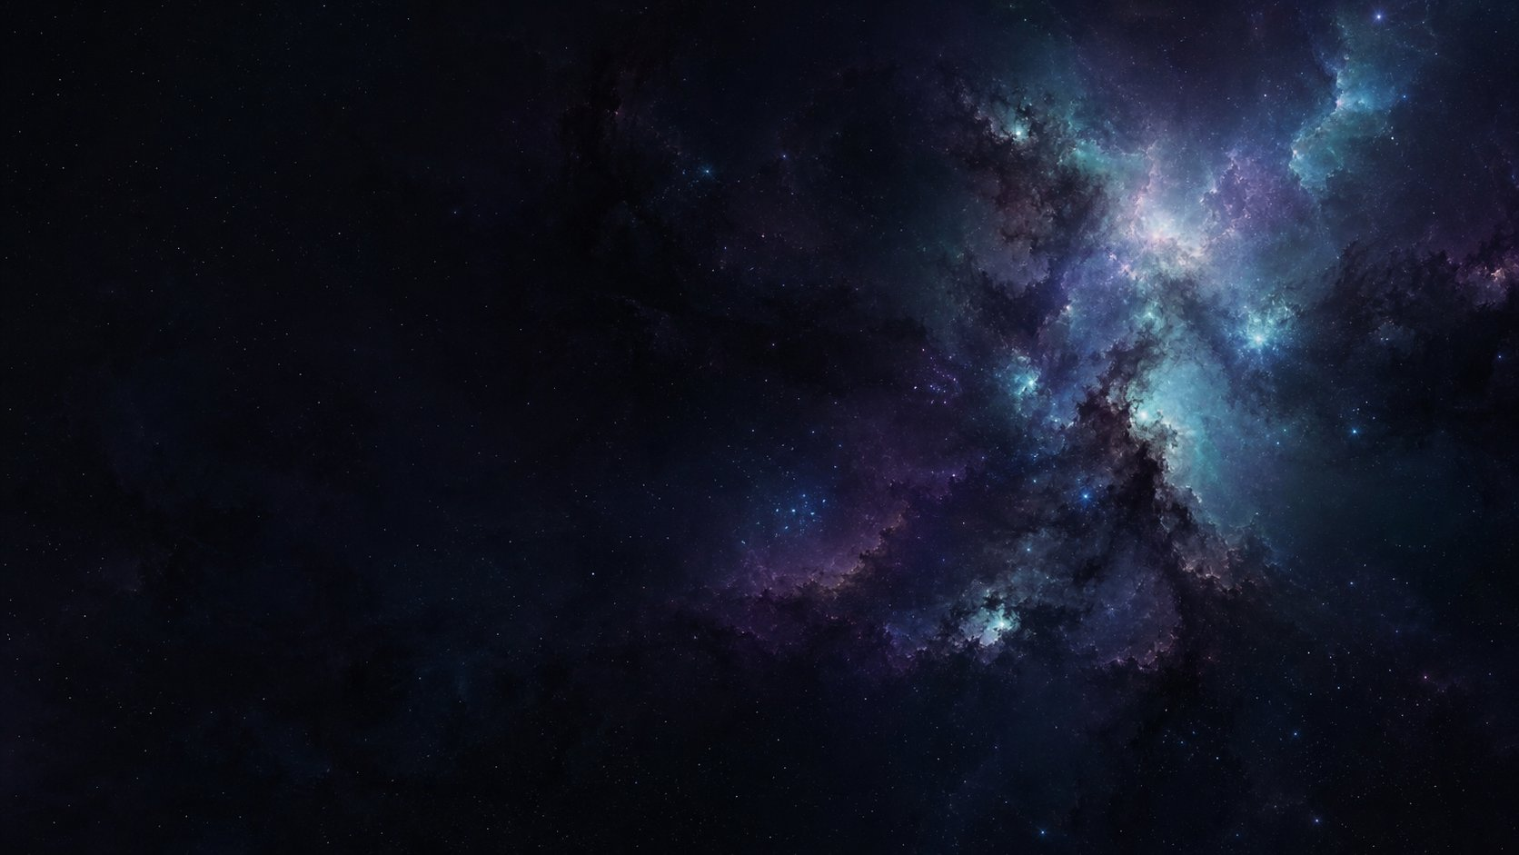
Содержание
01
Солнце — наша звезда
02
Планеты земной группы
03
Гиганты: Юпитер и Сатурн
04
Ледяные миры на краю
05
Удивительные факты о системе
02 / 11

Slide 3
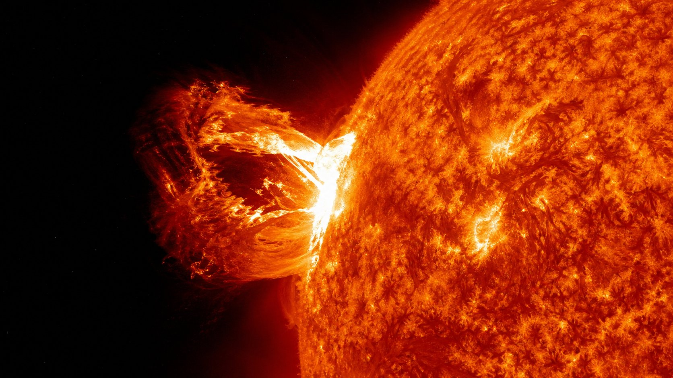
Солнце — наша звезда
жёлтый карлик, сердце Солнечной системы
99,86 % всей массы Солнечной системы
●
Температура ядра — около 15 000 000 °C
●
Каждую секунду сгорает 4 млн тонн вещества
●
03 / 11

Slide 4
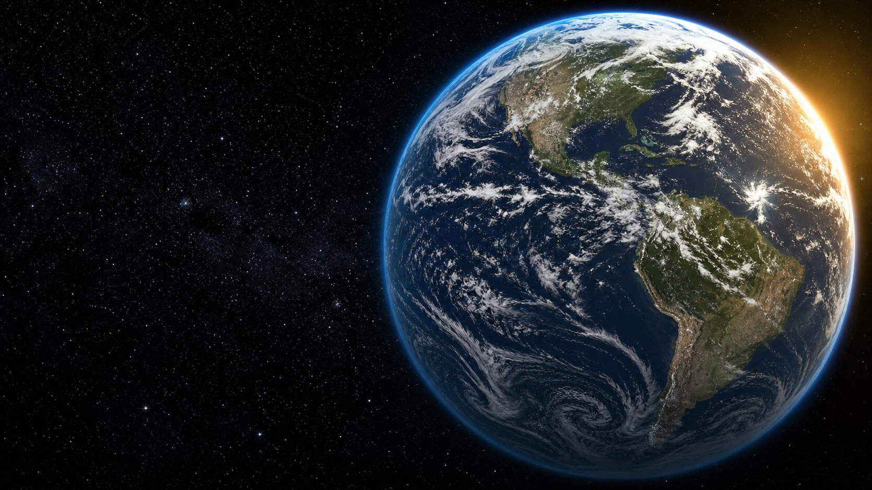
Земля
третья планета от Солнца, наш дом
Диаметр — 12 742 км
●
71 % поверхности покрыто океанами
●
Единственный известный мир с жизнью
●
04 / 11

Slide 5
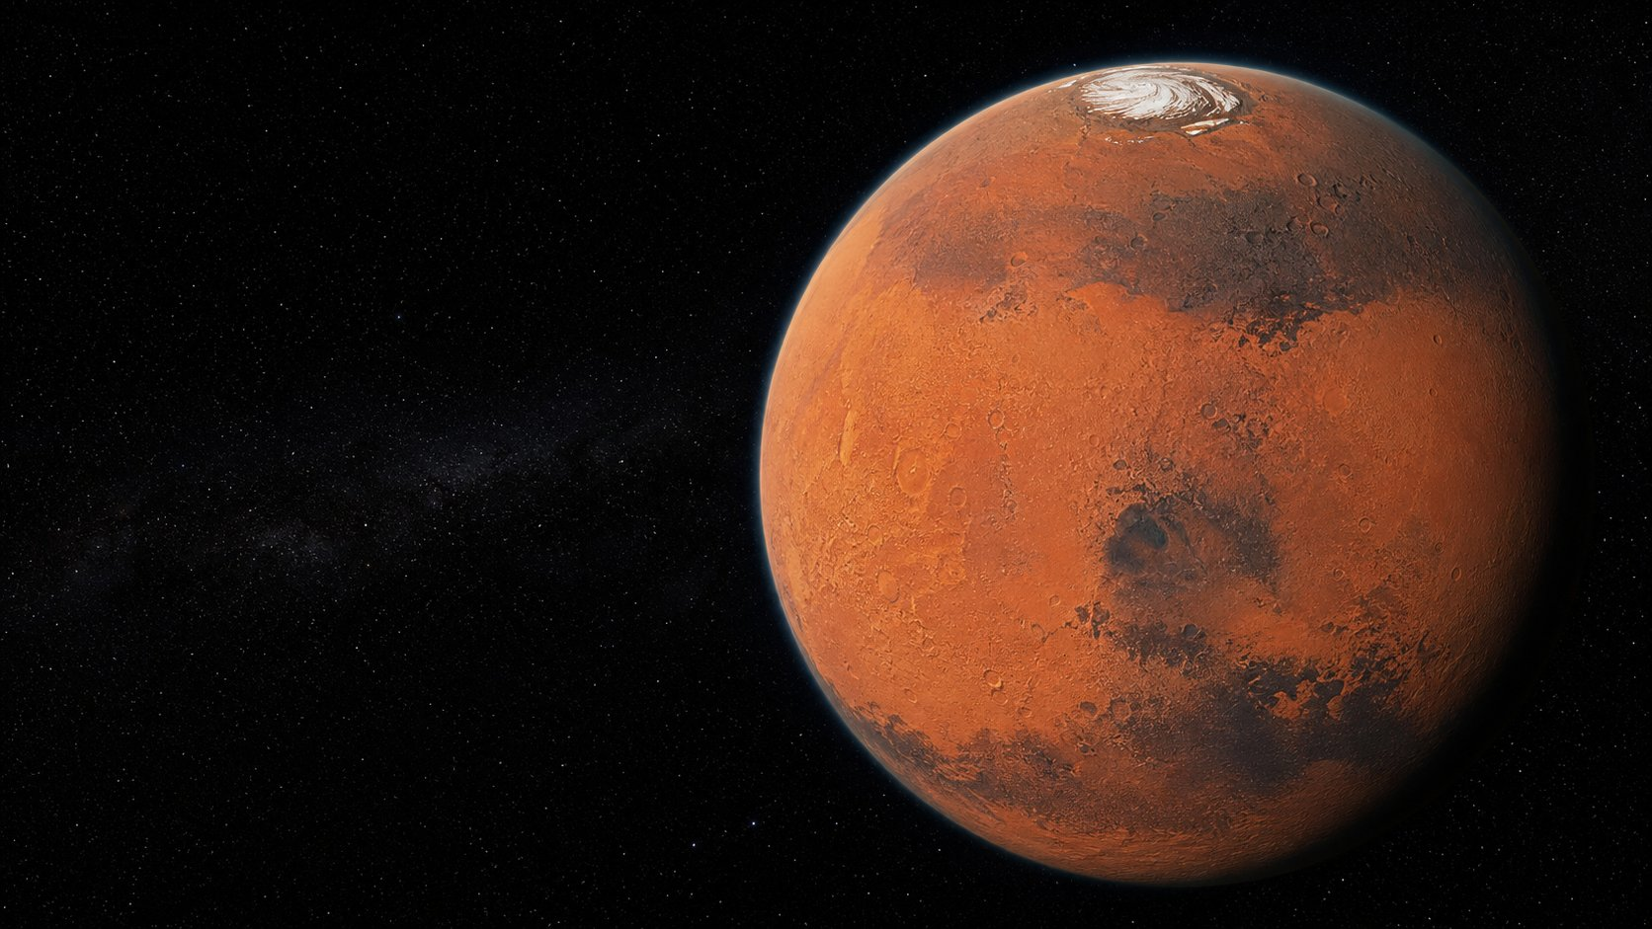
Марс
красная планета, цель первых экспедиций
Вулкан Олимп — высота 21 км
●
Сутки почти как земные: 24 ч 37 мин
●
Два спутника — Фобос и Деймос
●
05 / 11

Slide 6
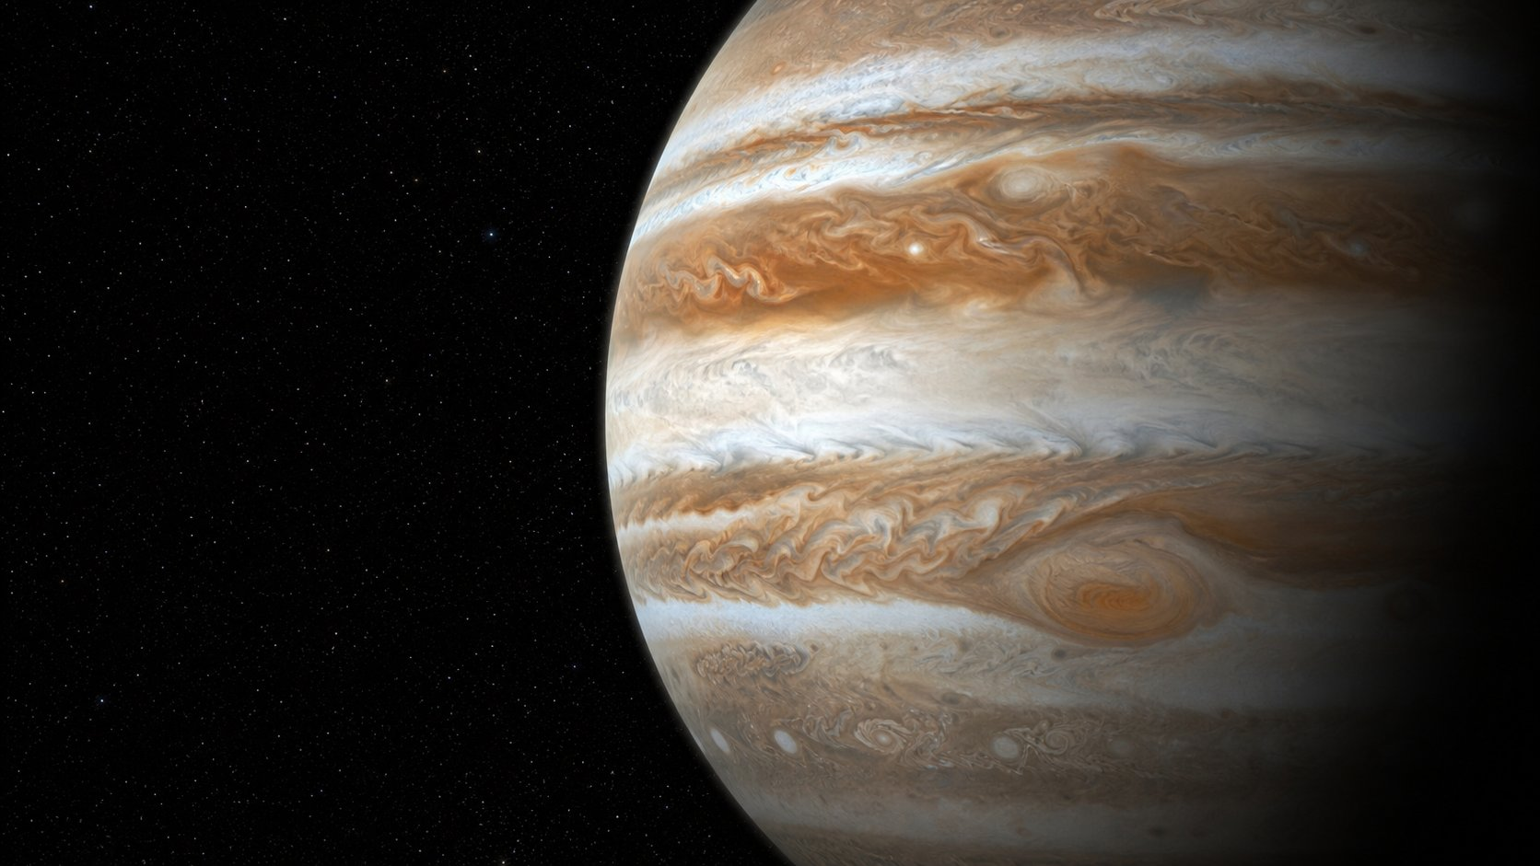
Юпитер
гигант, больший всех планет вместе взятых
В 11 раз шире Земли
●
Красное Пятно — шторм крупнее Земли
●
Почти 100 собственных спутников
●
06 / 11

Slide 7
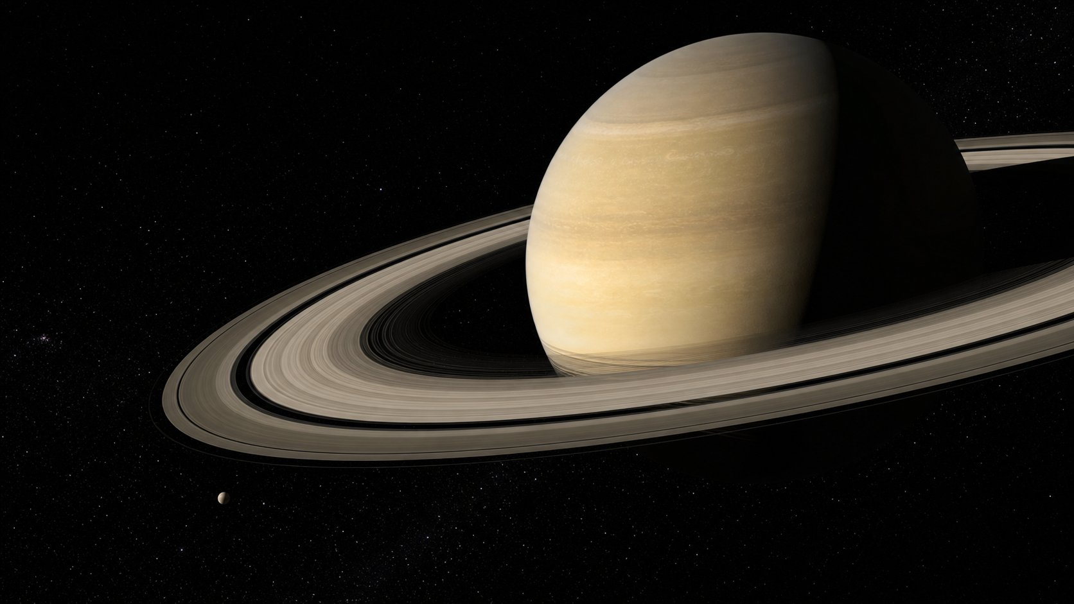
Сатурн
властелин колец
Кольца из льда и камня — 282 000 км в ширину
●
Плотность меньше воды — он бы всплыл
●
Титан — спутник с плотной атмосферой
●
07 / 11

Slide 8
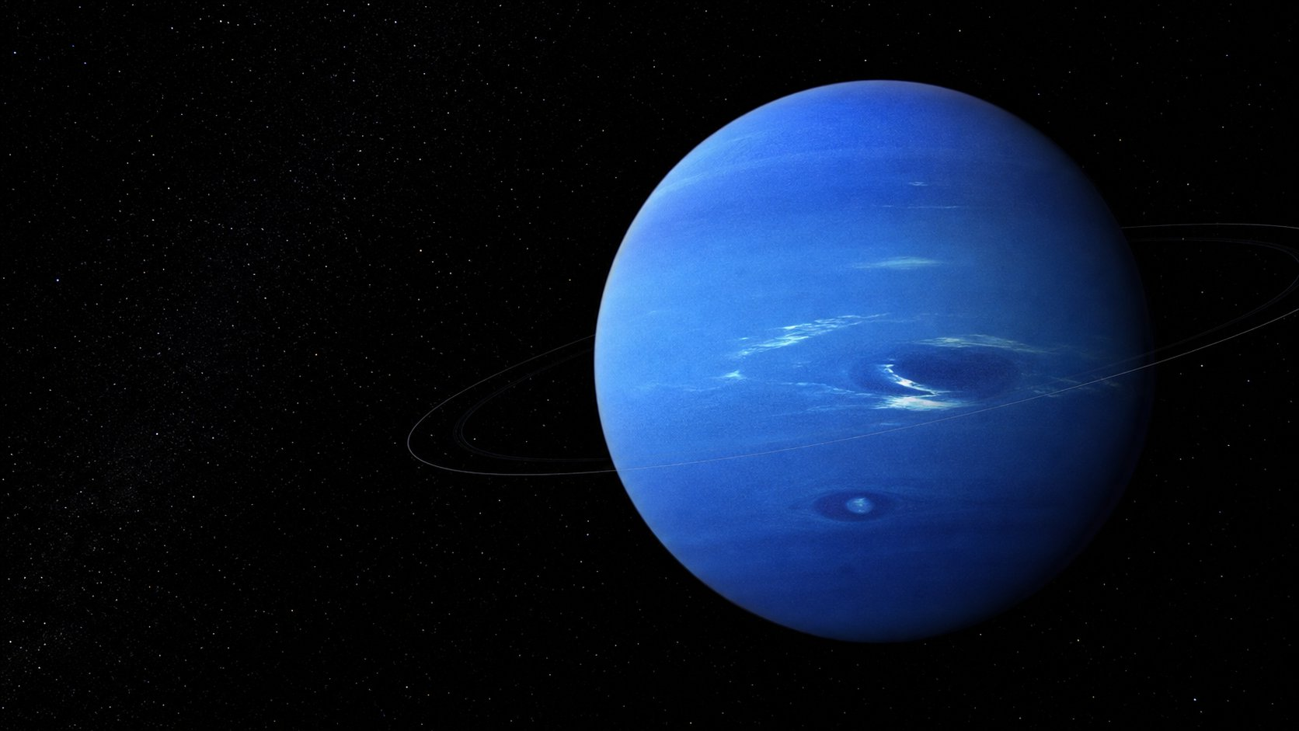
Уран и Нептун
ледяные гиганты на краю системы
Ветра Нептуна — до 2 100 км/ч
●
Год Нептуна = 165 земных лет
●
Уран вращается, лёжа «на боку»
●
08 / 11

Slide 9
Семья Солнца: восемь планет
Солнце
Меркурий
Венера
Земля
Марс
Юпитер
Сатурн
Уран
Нептун
09 / 11

Slide 10
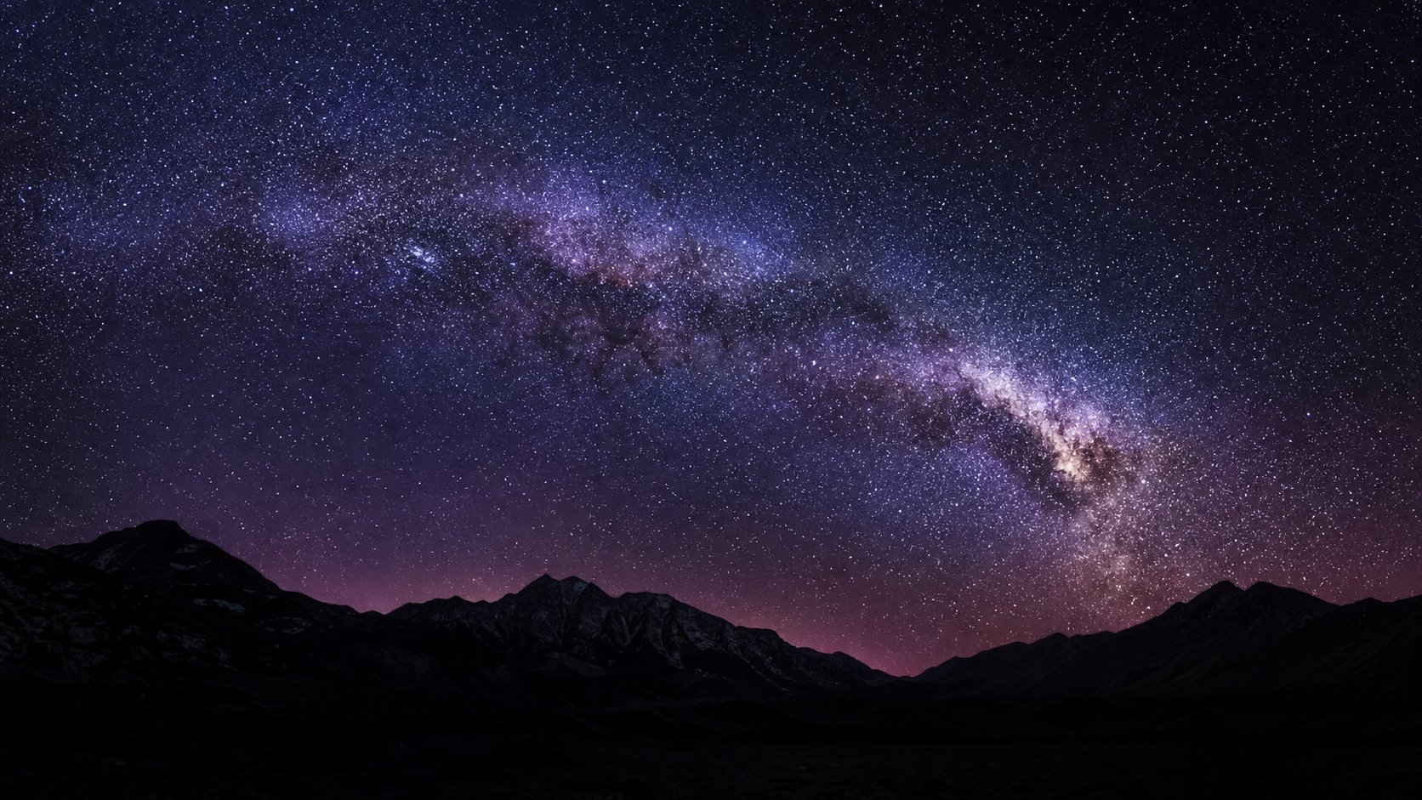
Удивительные факты
01
День на Венере длится дольше, чем её год
02
На Марсе закаты голубого цвета
03
Свет Солнца летит до Земли 8 минут 19 секунд
04
У планет Солнечной системы более 400 спутников
10 / 11

Slide 11
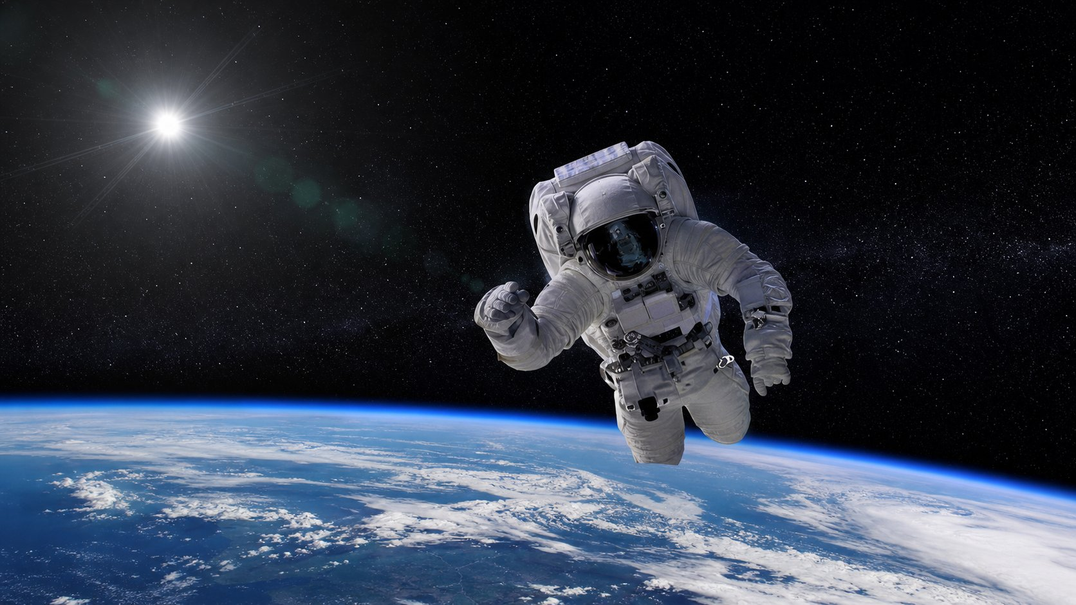
★
Спасибо за внимание!
Космос ближе, чем кажется
F5 — начать показ • Esc — выйти

